Slide 1
Grundkursus i at være plejefamilie
Kursusdag 4

Slide 2


VELKOMST OG INTRODUKTION
Velkommen til kursusdag 4.
Er der spørgsmål til kursusdag 3?
Opfølgning på hjemmeopgaven til i dag:
Anbringelse af eget barn/egne børn.

Slide 3


Hjemmeopgave:
Anbringelse af eget barn/egne børn
Hvad, tænker I, vil være vigtigt for jeres barn/børn i forhold til anbringelse i en plejefamilie?
Hvad, tænker I, vil være vigtigt for jer som forældre at blive mødt med i forhold til en kommende plejefamilie?

Slide 4
DAGENS LÆRINGSMÅL
Læringsmål 1: Har viden om at bidrage konstruktivt til samarbejdet med andre omkring et plejebarn.
Læringsmål 2: Har indsigt i og viden om de lovgivningsmæssige rammer for plejefamiliens arbejde, herunder rettigheder og pligter i kontakten og samarbejdet med offentlige myndigheder og fagpersoner.

Slide 5
PROGRAM TIL KURSUSDAG 4
Tid | Indhold
09.00 – 9.30 | Velkomst
09.30 – 10.45 | Samarbejde med anbringende kommuner
10.45 – 11.00 | Pause
11.00 – 12.00 | Samarbejde med socialtilsynet
12.00 – 12.45 | Frokost
12.45 – 14.45 | Matchning
14.45 – 15.00 | Pause
15.00 – 15.10 | Opsamling på dagens emner
15.10 – 16.00 | Afslutning

Slide 6
SAMARBEJDE MED ANBRINGENDE KOMMUNER

Slide 7
ANBRINGENDE KOMMUNES OPGAVER OG ANSVAR
Kommunen træffer alle beslutninger.
Kommunen har ansvaret for barnet og anbringelsen.
Kommunen fører tilsyn med barnet.
Kommunen har en koordinerende funktion, er bindeled mellem plejefamilier og de biologiske forældre og koordinerer det tværfaglige samarbejde omkring barnet.
Kommunen yder råd og vejledning.
Kommunen er plejefamiliens arbejdsgiver.

Slide 8

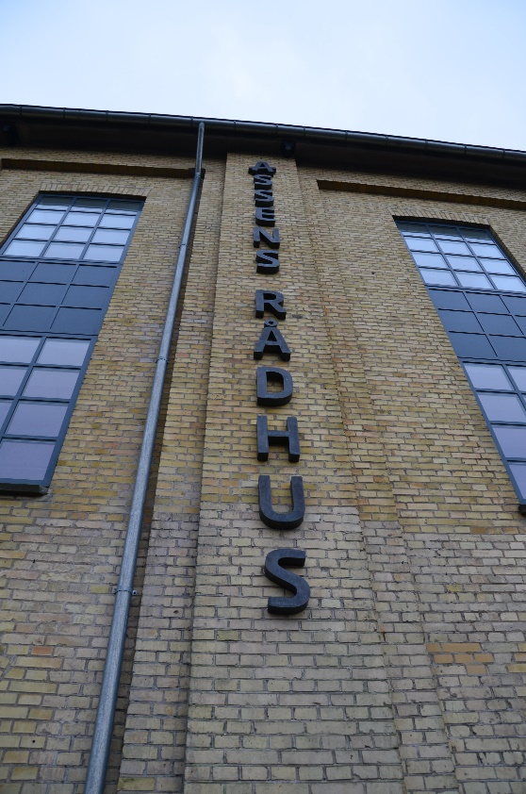

GENNEMGANG AF EN BØRNESAG I KOMMUNEN
Henvendelse/
underretning modtages
Vurdering
§50-undersøgelse

Slide 9
§50 – BØRNEFAGLIG UNDERSØGELSE
Stk. 2. Kommunalbestyrelsens undersøgelse, jf. stk.1, skal anlægge en helhedsbetragtning, der medmindre konkrete forhold betyder, at et eller flere af nedenstående numre ikke er relevante i forhold til det pågældende barn eller den unge, skal omfatte barnets eller den unges
1) udvikling og adfærd,
2) familieforhold,
3) skoleforhold,
4) sundhedsforhold,
5) fritidsforhold og venskaber og
6) andre relevante forhold.

Slide 10
ANDRE KRAV, JF. §50 - FORTSAT
Andre krav, jf. § 50, stk. 3-9
Samtale med barnet: Som led i undersøgelsen skal der finde en samtale sted med barnet eller den unge. I sin undersøgelse skal kommunalbestyrelsen afdække ressourcer og problemer hos barnet, familien og netværket.
Inddrage fagfolk: Kommunalbestyrelsen skal som led i undersøgelsen inddrage de fagfolk, som allerede har viden om barnets eller den unges og familiens forhold. Fx sundhedsplejerske eller pædagog.
Forældre og barnets synspunkter på det, kommunen har besluttet, skal fremgå.
Forhold i familien eller i dennes omgivelser, som kan bidrage til at klare vanskelighederne skal fremgå.

Slide 11
§50-UNDERSØGELSEN DANNER BAGGRUND FOR IVÆRKSÆTTELSE AF FORANSTALTNINGER
Der findes forskellige former for hjælp, som kommunen kan iværksætte (jf. servicelovens § 52). Blandt andet:
Døgnophold, jf. § 55, for både forældremyndighedsindehaveren, barnet eller den unge og andre medlemmer af familien i en almen plejefamilie, i en forstærket plejefamilie, i en specialiseret plejefamilie, på et opholdssted eller på en døgninstitution (§ 52, stk. 3, pkt. 4).
Aflastningsordning, jf. § 55, i en almen plejefamilie, i en forstærket plejefamilie, i en specialiseret plejefamilie eller i en netværksplejefamilie, på et opholdssted eller på en døgninstitution (§ 52, stk. 3, pkt. 5).
Anbringelse af barnet eller den unge uden for hjemmet på et anbringelsessted (§ 52, stk. 3, pkt. 7).

Slide 12
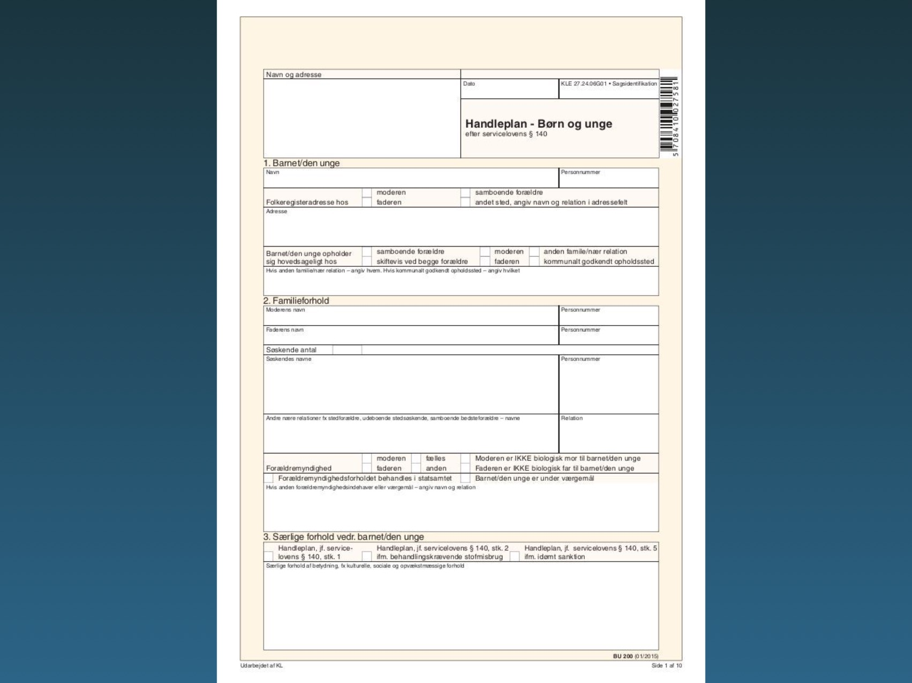
Handleplanen skal tage udgangspunkt i resultaterne af den børnefaglige undersøgelse af barnets og den unges forhold.
Skal indeholde:
Formålet med indsatsen.
Hvilken indsats der er nødvendig for at opnå formålet.
Konkrete mål i forhold til barnets eller den unges trivsel og udvikling.
Konkrete mål for overgangen til voksenlivet for den unge, der er fyldt 16 år.
Indsatsens forventede varighed.
Hvilke former for støtte der skal iværksættes over for familien, i forbindelse med anbringelse af et barn eller ung i tiden efter barnets eller den unges hjemgivelse.

Slide 13

Socialtilsynet har også fokus på, at plejefamilierne kender målene i handleplanen
Kvalitetsmodellen; målgruppe, metoder og resultater.
Plejefamilien bidrager aktivt til at opnå de mål, der er for barnets ophold i plejefamilien.
Plejefamilien kender de mål, der er opstillet for anbringelsen eller aflastningsopholdet, i barnets handleplan.
Plejefamilien kan redegøre for, hvordan de understøtter opfyldelsen af de mål, der er for barnets anbringelse eller aflastningsophold i plejefamilien.

Slide 14
BARNETS RETTIGHEDER I EGEN SAG
Barnet har ret til at blive hørt og inddraget.
Barnet har ret til at lade sig bistå af andre.
Barnet har ret til at klage (når det er fyldt 12 år).

Slide 15
PLEJEFAMILIERS TAVSHEDSPLIGT
Retssikkerhedsloven § 43 stk. 2:
Ved opgavevaretagelsen, jf. stk. 2, er videregivelse og indhentelse af oplysninger vedrørende enkeltpersoner omfattet af forvaltningslovens §§ 27, 29, 31, 32. Dette gælder også for selvejende institutioner, der efter aftale udfører en opgave for en kommunalbestyrelse eller et regionsråd.
Forvaltningsloven, § 27, stk. 1:
§27. Den der virker inden for den offentlige forvaltning, har tavshedspligt, jf. borgerlige straffelov § 152 og §§ 152c–152f, når en oplysning ved lov eller anden gyldig bestemmelse er betegnet som fortrolig, eller når det i øvrigt er nødvendigt at hemmeligholde den, for at varetage væsentlige hensyn til offentlige eller private interesser.

Slide 16
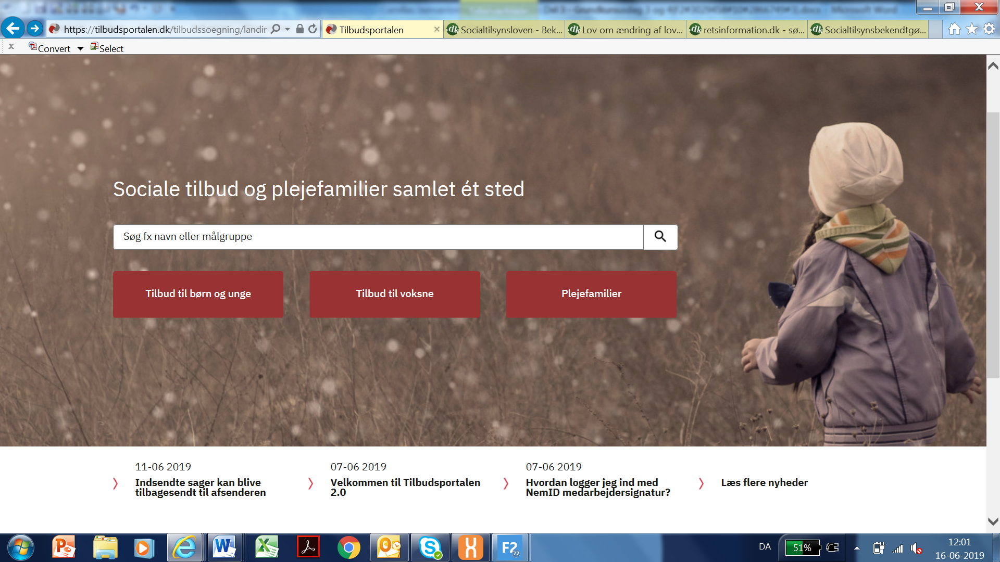

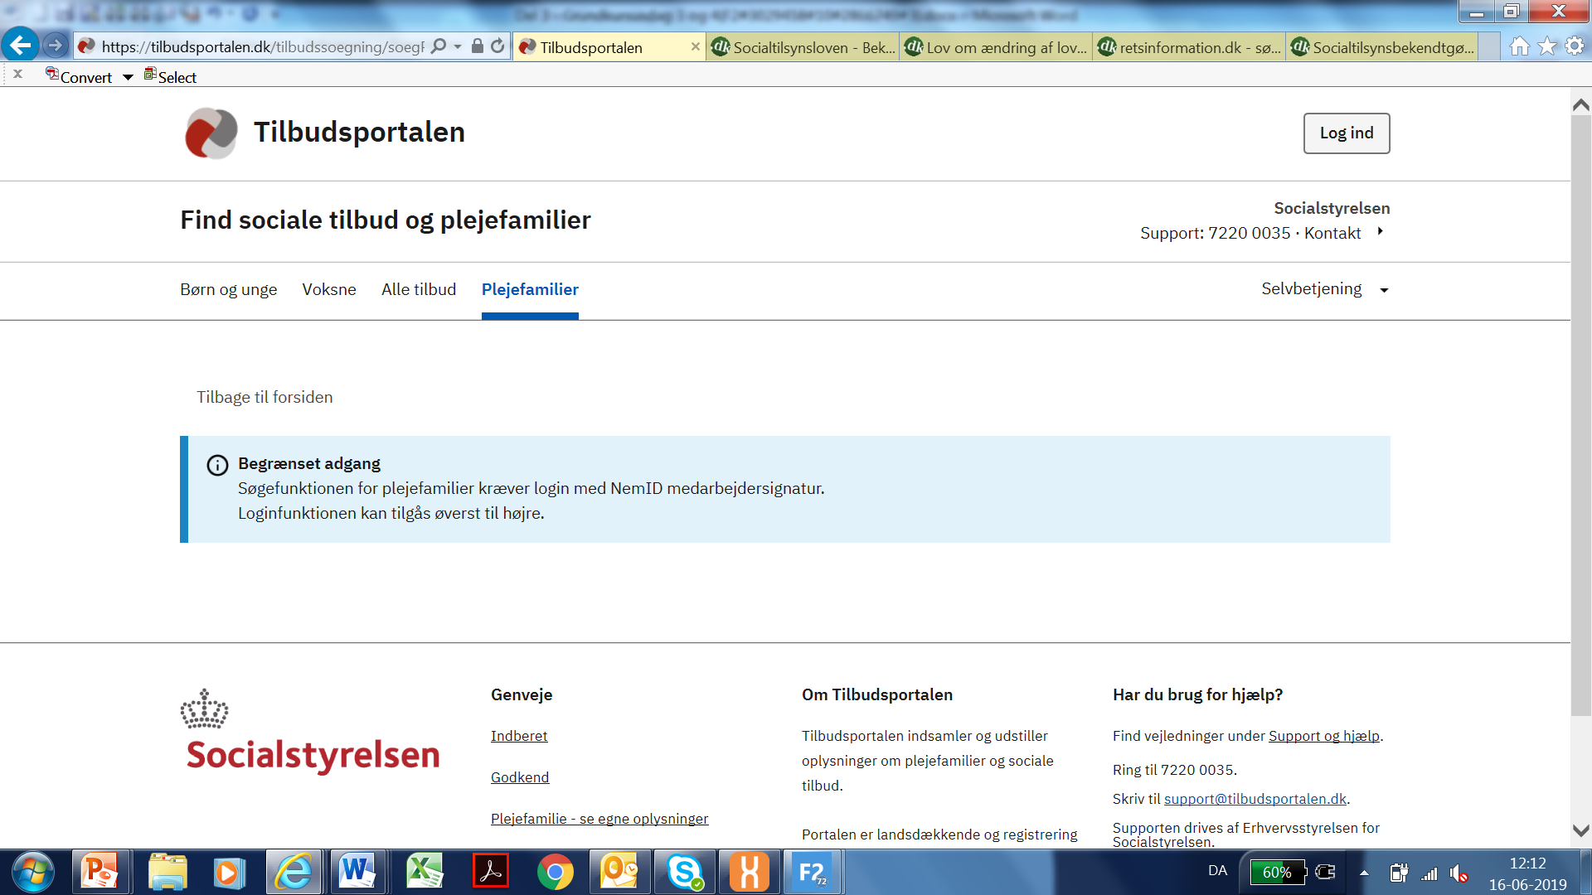
OPLYSNINGER OM PLEJEFAMILIER PÅ TILBUDSPORTALEN

Slide 17


PLENUM-ØVELSE
Mødet med kommunen
Match.
Kontrakt og vederlagsfor-handling.
Indkørings-plan.

Slide 18


ET KONSTRUKTIVT SAMARBEJDE – TIL BARNETS BEDSTE
Positioneringens kunst – at være en professionel samarbejdspartner

Slide 19

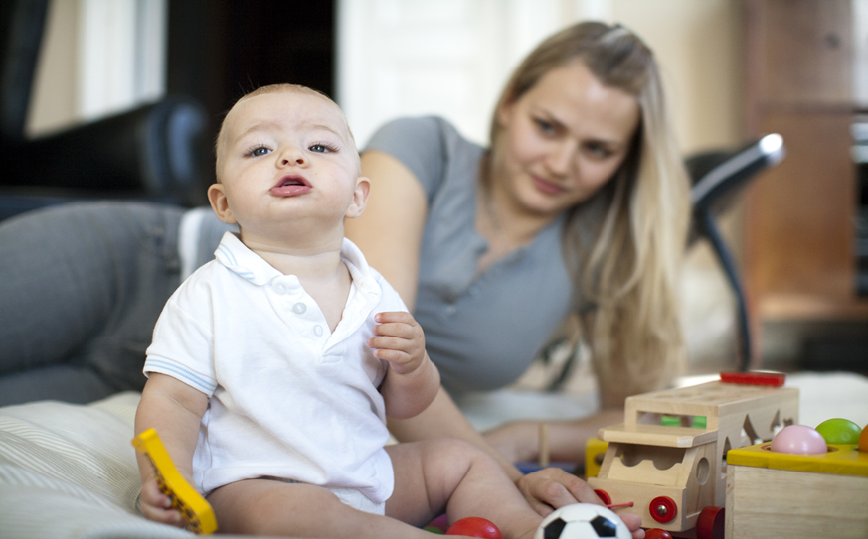
Positioneringens kunst -
Barnet i centrum

Slide 20
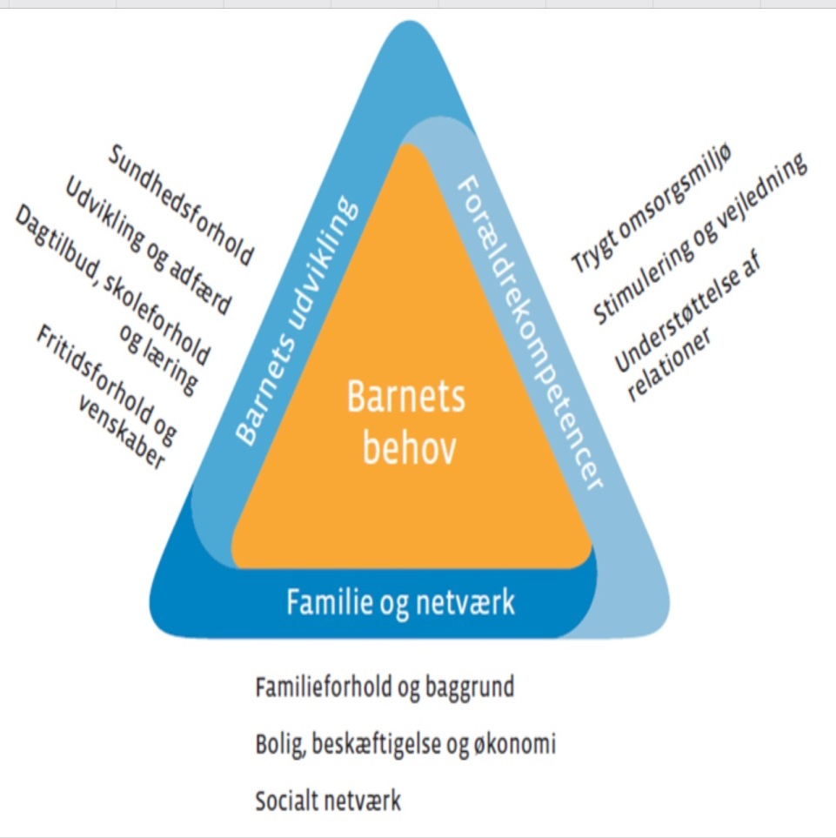

SAMARBEJDE MED SAGSBEHANDLER OG FAMILIEPLEJEKONSULENTEN

Slide 21

Pause

Slide 22
SAMARBEJDE MED SOCIALTILSYNET

Slide 23
OM SOCIALTILSYNET
§ 1. Formålet med denne lov er at bidrage til at sikre, at borgerne ydes en indsats, der er i overensstemmelse med formålet med offentlige og private tilbud efter lov om social service og kapitel 40 i sundhedsloven. Formålet skal opnås gennem en systematisk, ensartet, uvildig og fagligt kompetent varetagelse af opgaven med at godkende og føre driftsorienteret tilsyn med tilbuddene.
(Lov om Socialtilsyn)

Slide 24

KVALITETSKRITERIER
Plejefamilien støtter barnet i at udnytte sit fulde potentiale i forhold til skolegang, uddannelse og beskæftigelse.
Plejefamilien styrker barnets kompetencer til at indgå i sociale relationer og opnå selvstændighed.
Plejefamilien støtter barnet i at skabe og opretholde stabile og konstruktive relationer til familie og netværk.
Plejefamilien bidrager aktivt til at opnå de mål, der er for barnets ophold i plejefamilien.
Plejefamilien understøtter barnets medbestemmelse og indflydelse på eget liv og hverdagen i plejefamilien.
Plejefamilien understøtter barnets fysiske og mentale sundhed og trivsel.
Plejefamilien tilbyder barnet trygge og stabile rammer.
Plejefamilien har relevante kompetencer i forhold til at varetage opgaven som plejefamilie.
De fysiske rammer understøtter barnets udvikling og trivsel.

Slide 25
GODKENDELSE
Det samlede materiale danner grund for socialtilsynets afgørelse.
Godkendelsen er dialogbaseret.
Høringsret på det indsamlede materiale og godkendelsesrapporten.
Afgørelse.
Klareret.
Tilbudsportalen.

Slide 26
DET DRIFTSORIENTEREDE TILSYN
Kontrol og kvalitetsudvikling.
Dialogbaseret.
Tilsynsbesøg minimum én gang årligt.
Anmeldte og uanmeldte besøg.
Kvalitetsvurdering med fokus på resultater.
Socialtilsynet kan iværksætte skærpet tilsyn, udstede påbud og træffe afgørelse om ophør af godkendelsen.

Slide 27

Frokost

Slide 28
MATCHNING
Emne: Matchning

Slide 29
DET GODE MATCH –
MED FOKUS PÅ BARNET
Forskning viser, at det gode match er karakteriseret ved inddragelse af barnet og forældrene.
At være blevet taget med på råd, når det kan lade sig gøre, danner grundlag for succes.
Plejefamilier kan udvikle en profil, som barnet kan kigge på – fx ”Familiepakken”.
Hvad indeholder jeres ”Familiepakke”, og hvilke overvejelser ligger bag? Fortæl om indholdet.

Slide 30

Hjemmeopgave – ”Familiepakken”

Slide 31
ØVELSE: MATCH MELLEM PLEJEFAMILIE OG BARN
Begrund jeres valg af plejebarn/match.
Hvorfor er I lige nøjagtig det bedste match til det valgte barn?
Havde forældrenes karakteristika nogen betydning for jeres valg og fravalg?
Er der oplysninger, som I ville spørge kommunen om, hvis I kunne?
Er der særlige kompetencer i forhold til en opgave, som I ville efterspørge med det samme? Senere?

Slide 32
OPSAMLING PÅ DAGENS EMNER
Samarbejde med anbringende kommuner (kommunens rolle og ansvar, en børnesags forløb, lovgivning, og hvilke opmærksomheder I skal have i mødet med kommunen med fokus på barnet).
Samarbejde med socialtilsynet (om socialtilsynet, godkendelsesprocessen og det driftsorienterede tilsyn).
Matchning (Hvordan ser vores ”Familiepakke” ud, og hvordan sikrer vi det gode match med fokus på vores familie).

Slide 33
AFSLUTNING
Forventningsafstemning fra kursusdag 1.
Den videre godkendelsesproces.
Evaluering af grundkurset.
Tak for denne gang!

